Slide 1
Ptáci a savci
smyslová soustava

Slide 2
Ptáci
Hmat
Nervová vlákna napojena na bázi pěří
Složitější tělíska: Herbstova, Grandryho, Vater-Paciniho tělíska + Merkelovy buňky
Smyslová tělíska soustředěna zvláště na zobáku, v zobáku, na jazyku, v oblasti patra, u báze krycích per, vibris, mezi svaly křídla (tzv. receptory vibrací- registrují chvění letek v letu), v kloubech

Slide 3
Mozek
zvětšení koncového mozku
přestavba mozku, hlavně koncového (mohutný, není zvrásněn) a mozečku (zvrásněn, ovlivňuje pohyblivost - koordinační centrum pohybu)
zduření míchy v oblasti hrudní a bederní (inervace končetin)

Slide 4
Chuť
horní plocha jazyka je zrohovatělá
chuťové pohárky při kořenu jazyka a ve sliznici hltanu

Slide 5
Čich
redukce čichových laloků
(relativně dobrý čich však má kivi, kondoři nebo kachnovití)
slabší čich, nosní dutiny jsou však prostorné (zvlhčování vzduchu)
U některých mořských ptáků ústí do nosní dutiny vývody nosní žlázy (= vylučuje nadbytek soli přijaté z mořské vody a s potravou)
Vnější nozdry leží někdy v měkkém ozobí, jindy jsou chráněné pírky, rohovitými valy, nebo jsou uzavíratelné

Slide 6
Sluch
Dobře vyvinutý sluch
pouze prodloužená mírně zahnutá lagena (hlemýžd), jednoduchý Cortiho orgán
krátký zevní zvukovod, zvenčí viditelný bubínek (šikmo postavený)
jediná sluchová kůstka (columella) připojená k bubínku chrupavčitou třínožkou
U sov je vytvořena zvláštní asymetrická záklopka k otvírání a uzavírání otvoru zevního zvukovodu, někdy je patrný i náznak boltců

Slide 7
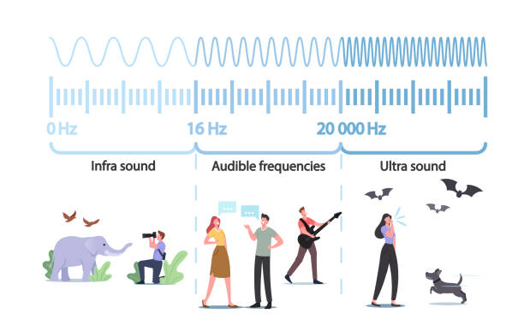
Ptáci slyší přibližně v rozsahu 40 Hz – 30 kHz, přičemž nejvyšší citlivost mají zpravidla mezi 1000 a 3000 Hz

Slide 8
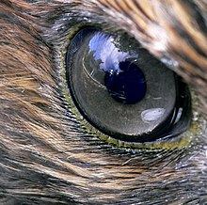
Zrak
Hlavní smyslový orgán ptáků
Oči relativně největší
Málo nebo vůbec pohyblivé
Dvě víčka + mžurka
Silně vyklenulá rohovka, bělima zpevněná sklerotikálním prstencem (ploché kůstky)
Z cévnatky vpředu svalnatá duhovka (rychlé změny velikosti zorničky)
Obrovská hustota zrakových buněk, samostatné axony, dvě i tři žluté skvrny, tyčinky (intenzita bez ostrosti), obdoba čípků
Vidění i při nejmenší světelné intenzitě (sovy), velké zorné pole (až 300°), vidění do dálky, binokulární i barevné
Zdokonalení oka (dosahuje největší ostrosti vidění v celé živočišné říši)

Slide 9
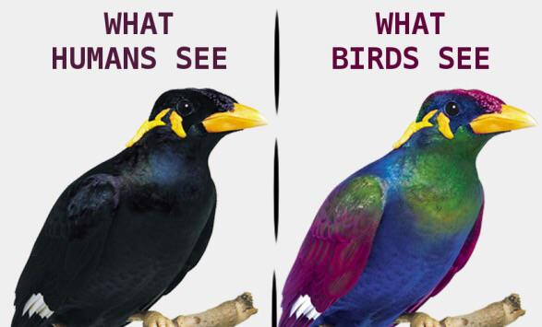
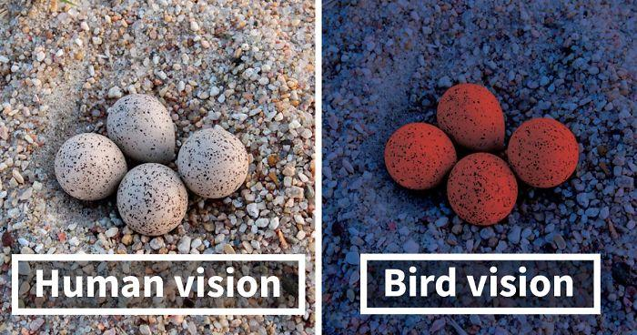
ptáci mají vyvinuté tetrachromatické vidění (čtyři typy vnímání světla různé vlnové délky), nízké vlnové délky

Slide 10
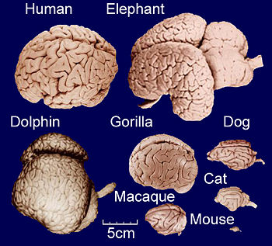
Savci
rozvoj kůry koncového mozku, gyrifikace – zvrásnění (mozkové závity, gyry)
12 párů mozkových nervů
Varolův most a kalosní těleso u placentálů
dobře vyvinuty čichové bulby, reflexní ústředí zraku a čichu

Slide 11
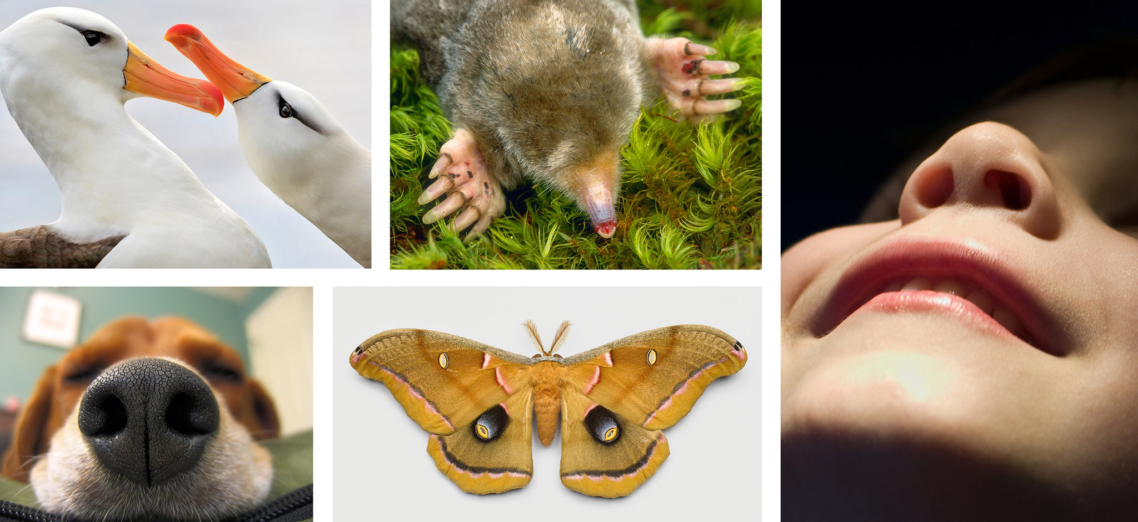
čich
Savci jsou primárně ,,čichová” zvířata
Čichová sliznice je soustředěna na nosních skořepách v čichové části nosní dutiny.
Čichové receptory savců a hmyzu jsou podobné - molekuly látek nesené vzduchem jsou zachyceny a rozpustí se ve vrstvě hlenu. Pak se vážou na receptory prstovitých výběžků receptorových buněk
feromony

Slide 12
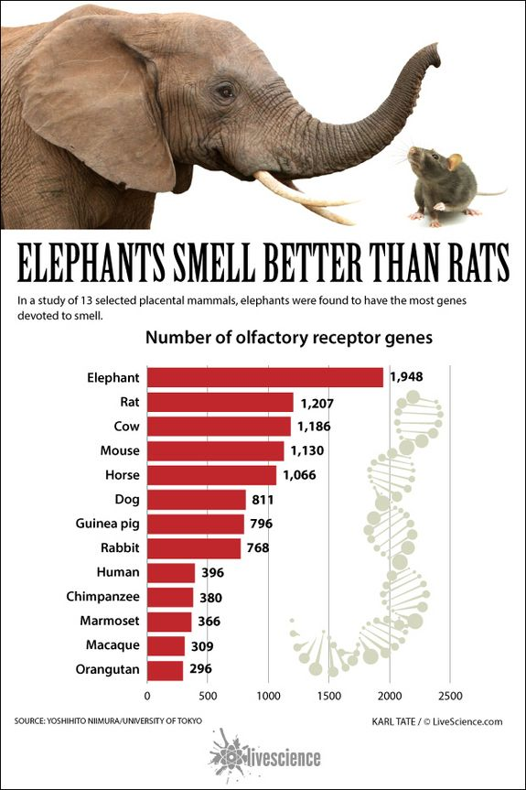

Slide 13
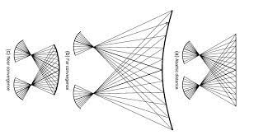
zrak
dobrý zrak, komorové oko po stranách nebo zepředu hlavy, kulovitého tvaru, akomodace zakřivením čočky
zlepšení pro noční vidění (tapetum lucidum - t. cellulosum šelem, t. fibrosum kopytníků), barevné vidění pouze u některých, přerůstání kůží u podzemních
stereoskopické vidění - lepší orientace při pohybu, při zaměření kořisti

Slide 14
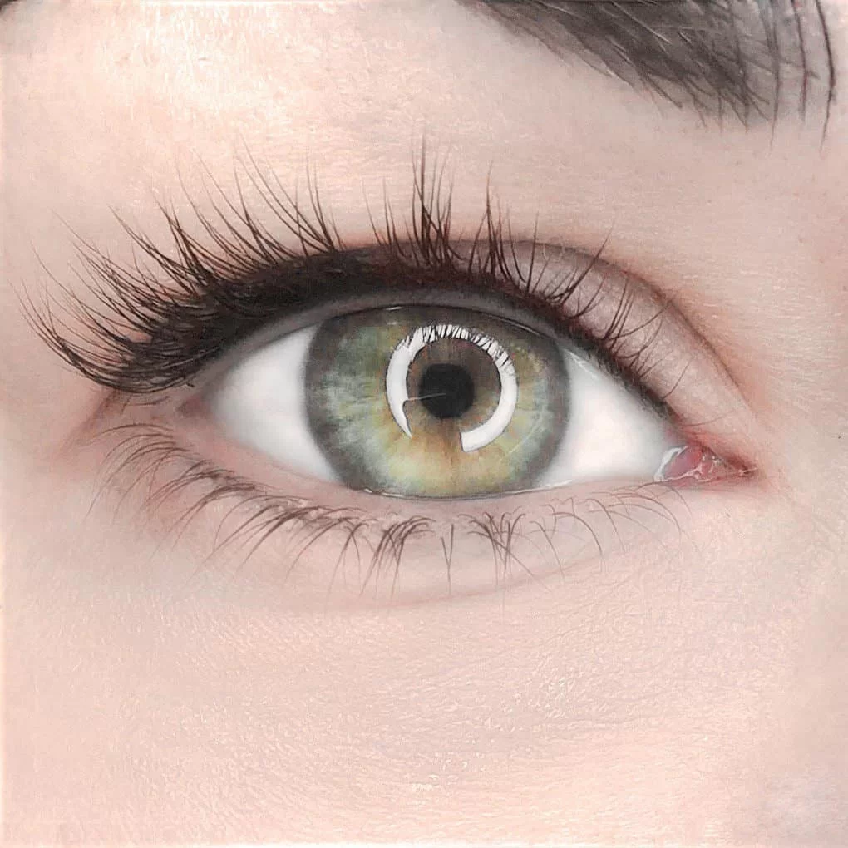
zrak
Dvě oční víčka chrání zrakový orgán. Horní víčko je u savců pohyblivější, tudíž jím mrkají.
Třetí víčko (mžurka) bývá redukováno jako tzv. plica semilunaris ve vnitřním koutku oka

Slide 15
čich, chuť
více vyvinuty slzné žlázy - značné množství slz
u některých zachován Jacobsonův orgán/Vomeronazální orgán (někteří vačnatci, hmyzožravci, hlodavci, šelmy, kopytníci)
chuť na chuťových pohárcích (4 typy) - povrch jazyka
čtyři typy chuťových bradavek: papillae filiformes, fungiformes, foliatae, vallatae (=při kořeni jazyka a jsou pro analýzu potravy asi nejdůležitější)
Na chutnání potravy se zásadně podílí i čichový ústroj, který je informován ještě dříve, než je potrava pozřena, ale později také během její přítomnosti v ústní dutině, kdy plynné částice difundují nosohltanem do čichových dutin
přijímání pachů ústní dutinou

Slide 16
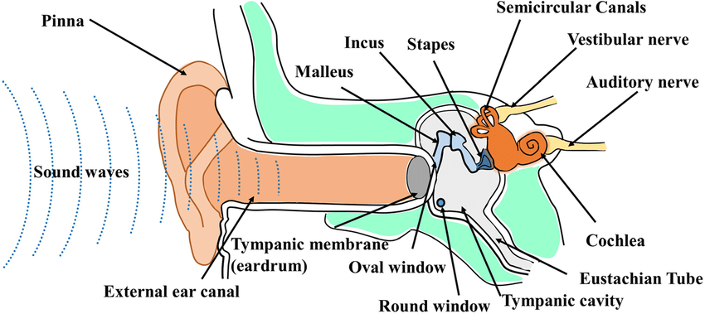
sluch
sluchově-rovnovážný orgán - nejdokonalejší ucho, vrchol vývoje
Zevní ucho je kromě zvukovodu tvořeno i boltcem, střední ucho obsahuje tři sluchové kůstky, a ve vnitřním uchu je mnohonásobně stočená lagena zvaná hlemýžď (cochlea), uvnitř které je vlastní analyzátor zvuku – Cortiho orgán.

Slide 17
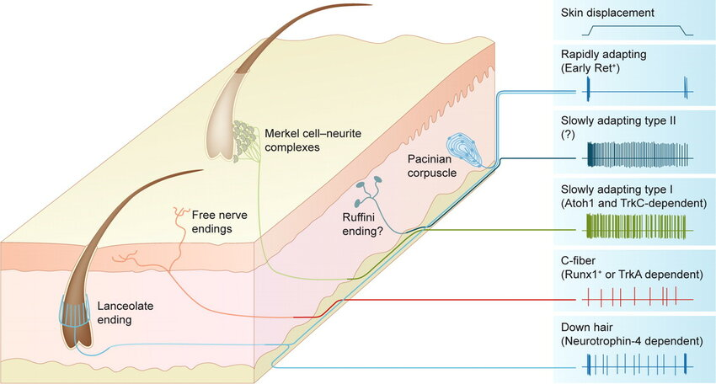
hmat
hmatové vjemy - volná nervová zakončení nebo hmatová tělíska u sinusových chlupů nebo na exponovaných místech (Ruffiniho tělíska pro teplo, Krauseova tělíska pro chlad ve škáře, Meissnerova tělíska v kůži dlaní a chodidel)
hmatové chlupy (sinusové chlupy, vibrisy)

Slide 18
Zdroje
Text:
Gaisler J., Zima J.: Zoologie obratlovců, 3. vydání, 2018
Prezentace poskytnutá doc. RNDr. Alenou Žákovskou, Ph.D.
Prezentace: https://cdn.fbsbx.com/v/t59.2708-21/12678838_965955696823483_2010851663_n.pptx/2.-FYLOGENEZE-SMYSLOVA-SOUSTAVA.pptx?_nc_cat=100&ccb=1-7&_nc_sid=2b0e22&_nc_ohc=GKXibtr_apoAX-92lhB&_nc_oc=AQnw6L1cv0DRkJ7jIxjMivluHdK0KyN1m5waicynPcP1vsJ3J0EtP8qRIWTE9sbCuNxjfikMH2ItM2s4an4zuY6y&_nc_ht=cdn.fbsbx.com&oh=03_AdRD21fZ0l8-3z6EL1CLLL4NWFZZ4qvxVJI0r-tYRwOX4g&oe=6560693D&dl=1
Prezentace
https://akela.mendelu.cz/~xcepl/inobio/inovace/Ornitologie/2_Obecna_cast_II_-_Rozmnozovani_az_chovani.pdf
Obrázky:
https://www.google.com/search?q=eye+of+bird&tbm=isch&ved=2ahUKEwiQ5LSl2diCAxWF3wIHHdlSBwAQ2-cCegQIABAA&oq=eye+of+bird&gs_lcp=CgNpbWcQAzIECCMQJzIICAAQCBAeEBMyCAgAEAgQHhATMgYIABAeEBM6BwgAEIAEEBM6BQgAEIAEOgQIABAeUM0GWJwZYOAaaABwAHgAgAFSiAGnBpIBAjExmAEAoAEBqgELZ3dzLXdpei1pbWfAAQE&sclient=img&ei=S4ZeZdCSHYW_i-gP2aUd&bih=726&biw=1536#imgrc=ttZj8LlgMqBf5M
https://www.scentopia-singapore.com/animals-best-to-worst.html
https://en.citizendium.org/wiki/Gyrification
https://www.hearingprotech.com/en/topics/noise/characterization-of-sound.html
https://www.bjultrasonic.com/what-is-the-frequency-range-of-ultrasonic-waves/

